Slide 1
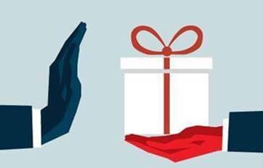

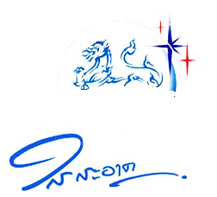
ประกาศเจตนารมณ์
“สุจริต โปร่งใส ......................ใสสะอาด 2564”
“No Gift Policy”
ตราสัญลักษณ์หน่วยงาน
ขอเชิญชวนผู้บริหารและเจ้าหน้าที่ของรัฐ ในสังกัดเทศบาลตำบลเมืองเก่าทุกระดับ
“งดการรับและให้ของขวัญหรือผลประโยชน์อื่นใด ในช่วงเทศกาลและในทุกโอกาส”
(...................................)
....................................
เทศบาลตำบลเมืองเก่า
นายสินชัย สมศักดิ์
ตำแหน่ง ปลัดเทศบาล ปฏิบัติหน้าที่

